Slide 1


Slide 2
توسعه و طراحی شبکه اجتماعی متخصصین مهندسی برق و کامپیوتر
ارائه دهنده: مهیار قرائیان
پروژه کارشناسی
گرایش: فناوری اطلاعات
استاد راهنما: دکتر جعفر حبیبی
دانشگاه صنعتی شریف – دانشکده مهندسی کامپیوتر
11/6/96

Slide 3
ساختار پروژه
نیازسنجی
تحلیل
معماری
طراحی
پیاده سازی
مقدمه

Slide 4



مقدمه
گسترش استفاده از اینترنت و شبکه های اجتماعی
به وجود آمدن شبکه های اجتماعی اختصاصی
نیاز به ایجاد شبکه ای اجتماعی مخصوص مهندسان برق و کامپیوتر
نیازسنجی
تحلیل
معماری
طراحی
پیاده سازی
مقدمه

Slide 5


نیازسنجی
نیازسنجی حضوری
نیازسنجی پرسشنامه ای
بررسی سایت های مشابه
نیازسنجی
تحلیل
معماری
طراحی
پیاده سازی
مقدمه

Slide 6
تحلیل
تحلیل نتایج به دست آمده از نظرسنجی
شبکه ای برای معرفی و تبادل نظر در رابطه با استارتاپ ها
شبکه ای برای متصل کردن شرکت های کامپیوتری و دانشجویان جویای کار
شبکه ای برای ارائه ی فیلم های آموزشی مرتبط با رشته ی کامپیوتر
شبکه ای با قابلیت خبررسانی در رابطه با رویدادهای مرتبط با IT که در کشور برگزار می شود
کشیدن نمودار موارد کاربرد
نیازسنجی
تحلیل
معماری
طراحی
پیاده سازی
مقدمه

Slide 7

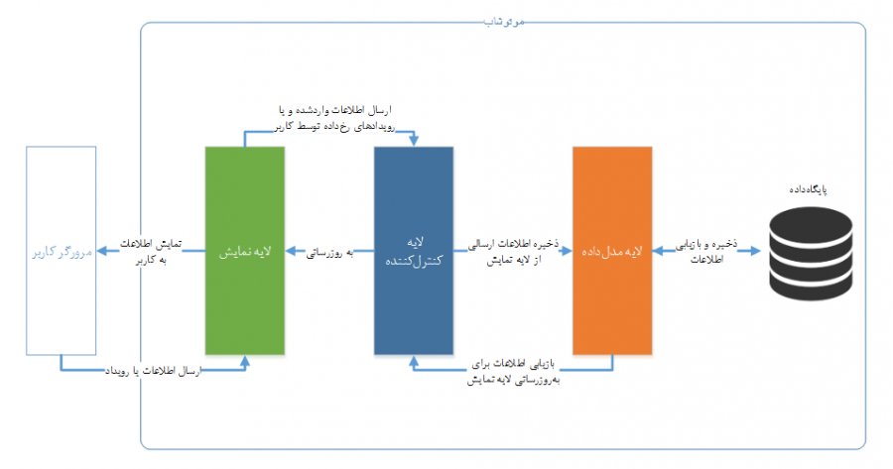
معماری
استفاده از موتور شبکه اجتماعی
بررسی موتورهای شبکه اجتماعی موجود
انتخاب موتوشاب
نیازسنجی
تحلیل
معماری
طراحی
پیاده سازی
مقدمه

Slide 8
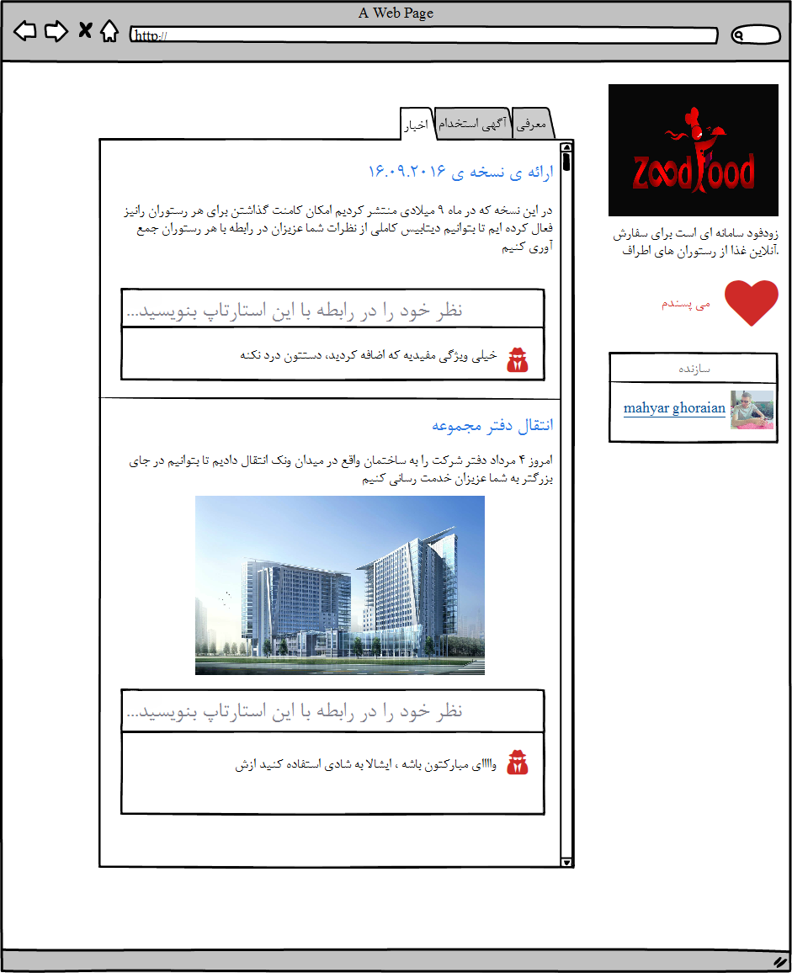
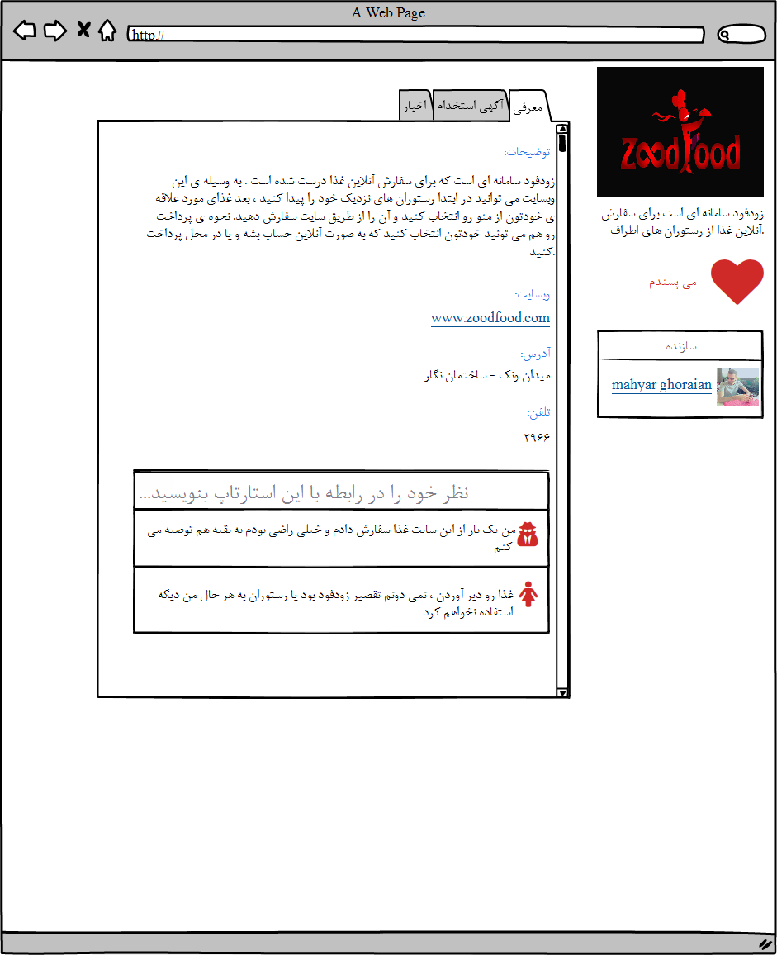
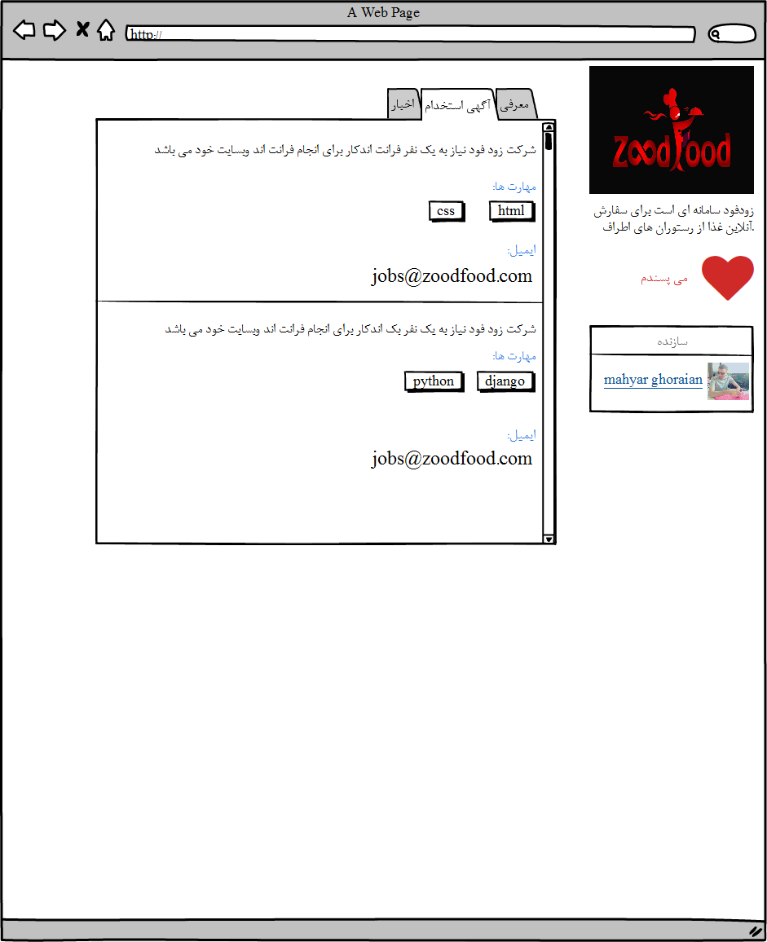
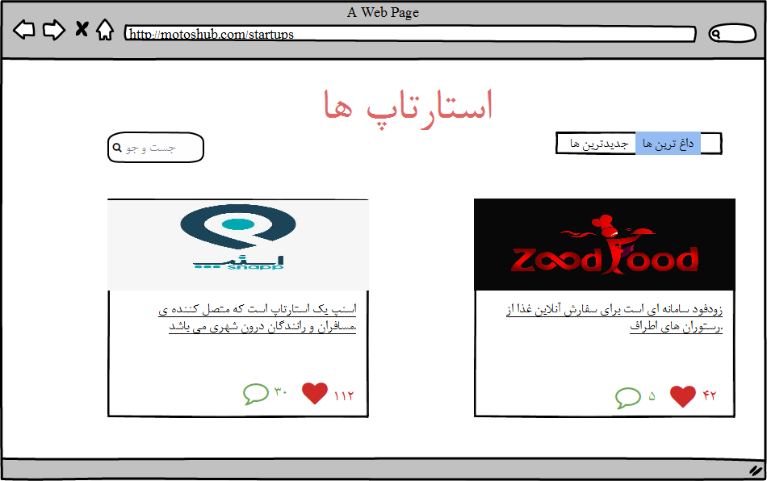
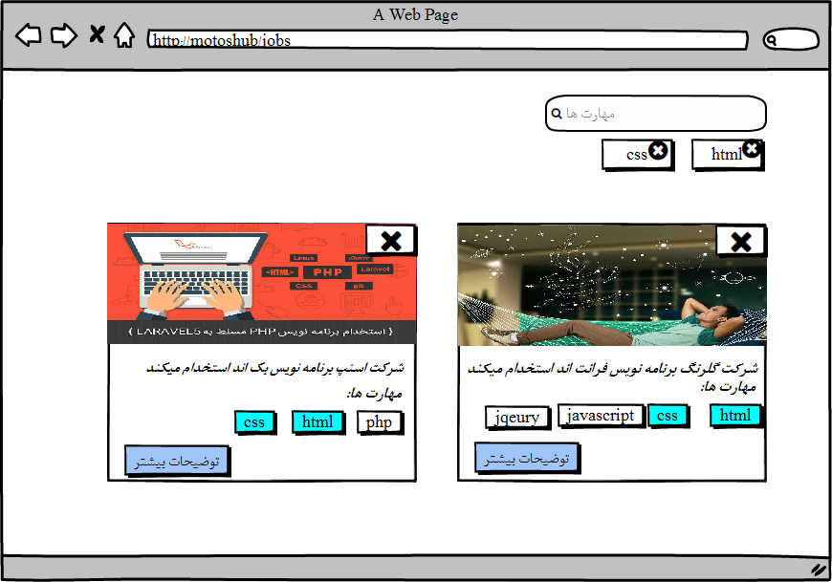
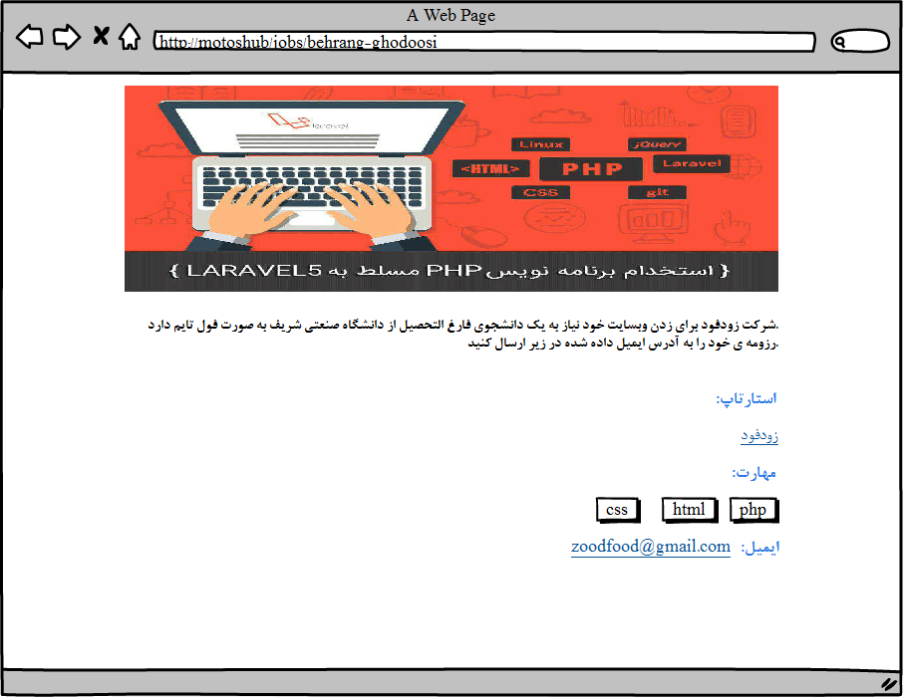
طراحی
بررسی افزونه های موجود در موتوشاب
طراحی نمونه اولیه های آگهی های استخدام و استارتاپ
طراحی نمودار کلاس پروژه
نیازسنجی
تحلیل
معماری
طراحی
پیاده سازی
مقدمه

Slide 9
پیاده سازی
نصب افزونه های رویدادها و ویدیو
توسعه ی افزونه های استارتاپ و آگهی ها
نیازسنجی
تحلیل
معماری
طراحی
پیاده سازی
مقدمه

